Slide 1

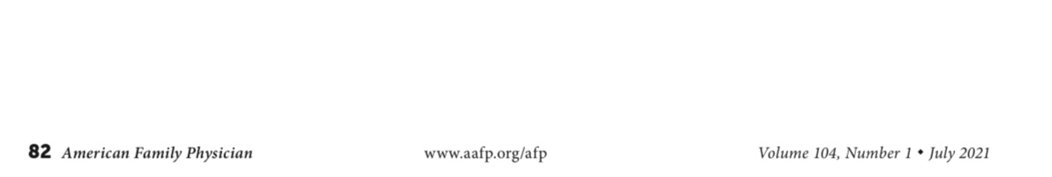
KTÜ TIP FAKÜLTESİ AİLE HEKİMLİĞİ ABD
ARŞ. GÖR. DR. KÜBRA ŞENTÜRK
01.10.2024

Slide 2
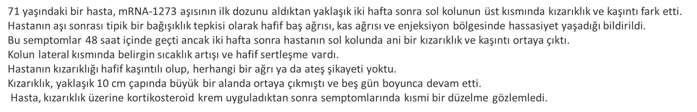
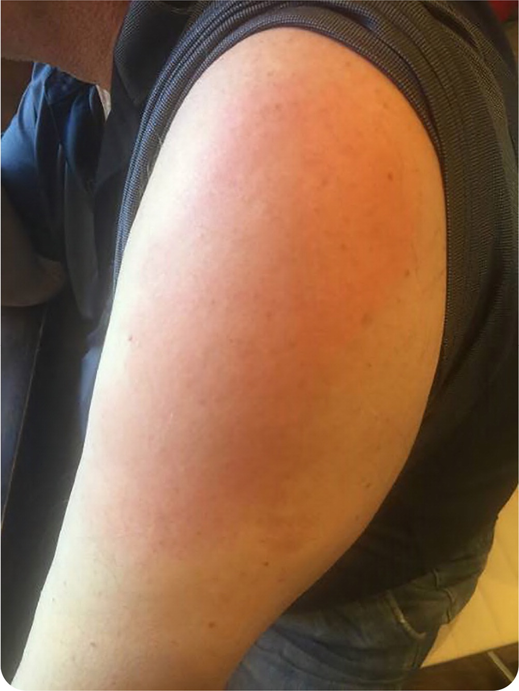
VAKA TANITIMI
71 yaşındaki bir hasta, mRNA-1273 aşısının ilk dozunu aldıktan yaklaşık iki hafta sonra sol kolunun üst kısmında kızarıklık ve kaşıntı fark etti.
Hastanın aşı sonrası tipik bir bağışıklık tepkisi olarak hafif baş ağrısı, kas ağrısı ve enjeksiyon bölgesinde hassasiyet yaşadığı bildirildi.
Bu semptomlar 48 saat içinde geçti ancak iki hafta sonra hastanın sol kolunda ani bir kızarıklık ve kaşıntı ortaya çıktı.
Kolun lateral kısmında belirgin sıcaklık artışı ve hafif sertleşme vardı.
Hastanın kızarıklığı hafif kaşıntılı olup, herhangi bir ağrı ya da ateş şikayeti yoktu.
Kızarıklık, yaklaşık 10 cm çapında büyük bir alanda ortaya çıkmıştı ve beş gün boyunca devam etti.
Hasta, kızarıklık üzerine kortikosteroid krem uyguladıktan sonra semptomlarında kısmi bir düzelme gözlemledi.

Slide 3
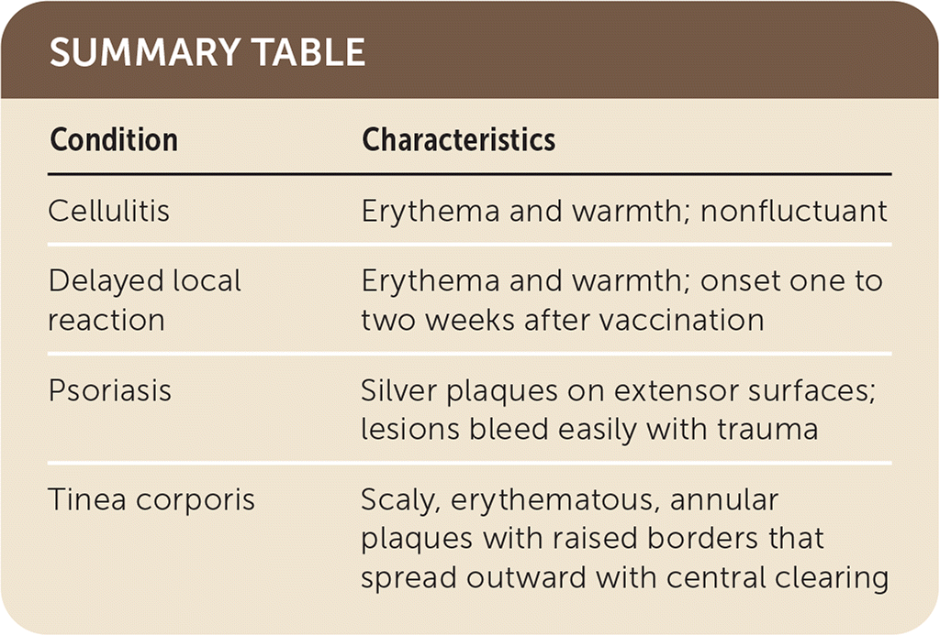
A. Selülit: Selülit, deri ve yüzeysel yumuşak dokuları etkileyen bakteriyel bir enfeksiyondur.
Streptococcus ve Staphylococcus türleri sık görülen etkenlerdir. Genellikle ağız yoluyla antibiyotik tedavisiyle iyileşir.
B. Gecikmiş Lokal Reaksiyon: Aşıdan 1-2 hafta sonra gelişen kızarıklık ve sıcaklık, genellikle buz ve antihistaminlerle tedavi edilir. Bu reaksiyonlar aşının ikinci dozu için kontrendikasyon değildir ve tedaviye iyi yanıt verir.
C. Psöriazis: Psöriazis, gümüş plaklarla karakterize, cilt yüzeyinde kanamaya yatkın, kronik bir cilt hastalığıdır.
Eklem bölgelerinde sıklıkla görülür ve tedavi topikal steroidler ve diğer ilaçlarla yapılır.
D. Tinea Corporis: Mantar enfeksiyonu olan tinea corporis, deride yuvarlak, kaşıntılı, pullu plaklar şeklinde belirir.
Tedavisi antifungal kremlerle yapılır.

Slide 4
Teşhis: Gecikmiş Lokal Reaksiyon
>> Gecikmiş lokal reaksiyon, mRNA-1273 aşısı gibi yeni aşılarla ortaya çıkan bir fenomendir.
Bu reaksiyon genellikle aşıdan 1-2 hafta sonra, sistemik belirtiler ortadan kalktıktan sonra meydana gelir.
>> Hastalar, kolun aşı yapılan bölgesinde kızarıklık, sıcaklık ve kaşıntı gibi belirtilerle karşılaşır.
Bu tip reaksiyonların T hücresi aracılı gecikmiş aşırı duyarlılık tepkisi olduğu düşünülmektedir.
Vakaların çoğunda reaksiyonlar buz, antihistaminler ve kortikosteroidler ile semptomatik olarak tedavi edilir.
>> Bu belirtiler 5-7 gün içinde kendiliğinden düzelir.

Slide 5
Sonuçlar ve Öneriler
• Gecikmiş reaksiyonlar, aşının ikinci dozu için kontrendikasyon değildir.
Bu reaksiyonlar, aşı ile ilişkili nadir durumlar arasında yer alır ancak ciddi değildir.
• Bu tip reaksiyonlar genellikle T hücresi aracılı gecikmiş aşırı duyarlılık tepkisi olarak ortaya çıkar.
Bu, vücudun bağışıklık sisteminin, aşıya karşı gecikmiş bir yanıt verdiğini gösterir.
• Semptomlar genellikle 5-7 gün içinde kendiliğinden düzelir. Bu süre boyunca, hastalar
semptomatik tedavi olarak buz, antihistaminler ve kortikosteroidlerden fayda görürler.
• Hastalar, ilk doz sonrası bu tip bir reaksiyon yaşasalar bile, ikinci dozu güvenle alabilirler.
Ancak reaksiyonun devam etmesi veya kötüleşmesi durumunda, bir sağlık uzmanına danışılması gerekir.

Slide 6
REFERANSLAR
1. Baden LR, El Sahly HM, Essink B, et al. Efficacy and safety of the mRNA-1273 SARS-CoV-2 vaccine.
N Engl J Med. 2021;384(5):403-416.
2. Blumenthal KG, Freeman EE, Saff RR, et al. Delayed large local reactions to mRNA-1273 vaccine against SARS-CoV-2.
N Engl J Med. 2021;384(13):1273-1277.
3. Kelso JM, Greenhawt MJ, Li JT, et al. Adverse reactions to vaccines: practice parameter 2012 update.
J Allergy Clin Immunol. 2012;130(1):25-43.
4. Ramakrishnan K, Salinas RC, Agudelo Higuita NI. Skin and soft tissue infections.
Am Fam Physician. 2015;92(6):474-483.
5. Trayes KP, Savage K, Studdiford JS. Annular lesions: diagnosis and treatment.
Am Fam Physician. 2018;98(5):283-291.

Slide 7
TEŞEKKÜRLER…

